Slide 1
L8の文法
相川孝子, Spring 2023

Slide 2
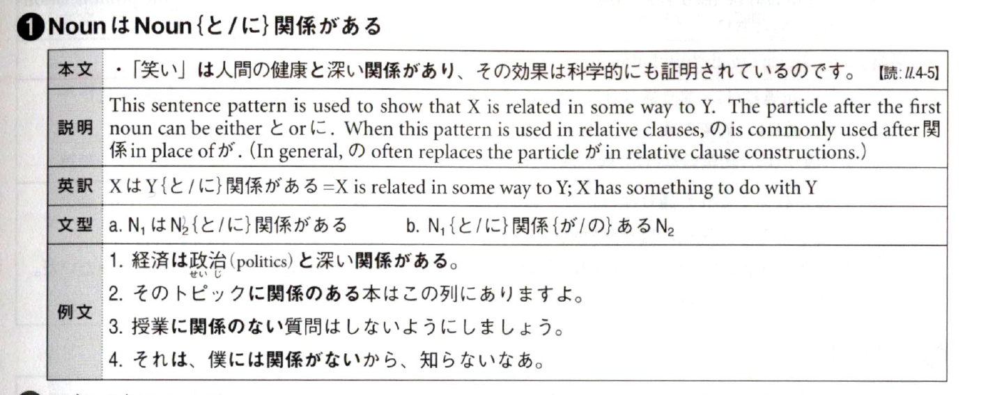
© Kurosio Publishers. All rights reserved. This content is excluded from our Creative Commons license. For more information, see https://ocw.mit.edu/help/faq-fair-use/

Slide 3
1. NounはNoun {と/に}関係がある (x is related to Y)
言語学は、数学と深い関係がある。
日本語は、中国語と関係があるでしょうか。
MITは、日本の企業と関係があるし、また大学ともいろいろな関係がある。
それは、私にはまったく関係ない。
私は、彼とはまったく関係ないわ。
アメリカは、どんな国と経済的な関係がありますか。

Slide 4
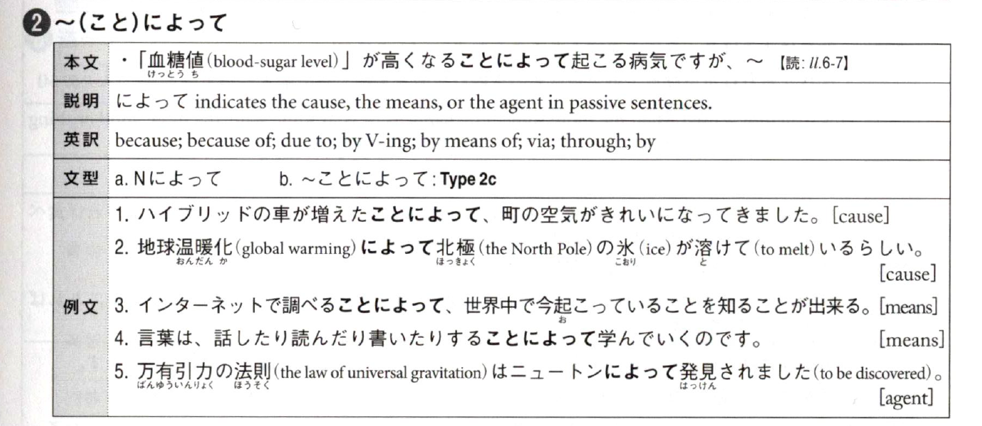
© Kurosio Publishers. All rights reserved. This content is excluded from our Creative Commons license. For more information, see https://ocw.mit.edu/help/faq-fair-use/

Slide 5
2. ~(こと）によって
[復習]
Nによって ….Passive
この絵は、ピカソによって描(か)かれた。
この小説は、夏目漱石によって書かれた。
電気は、誰によって発見されましたか。
Nによって….（due to/because of)
これは、地球温暖化によって起こったことです。
これは、先生の間違いによって起こったことです。

Slide 6
~(こと）によって….（because of the fact that~)
車が増えたことによって、町の空気が悪くなった。
ハイブリッドの車の数が増えたことによって、…..
地球温暖化（ちきゅうおんだんか）によって、暖冬（だんとう）のところが多くなっている。
留学生の数が増えたことによって、日本語のクラスも多くなった。
学費（がくひ）が上がったことによって、……

Slide 7
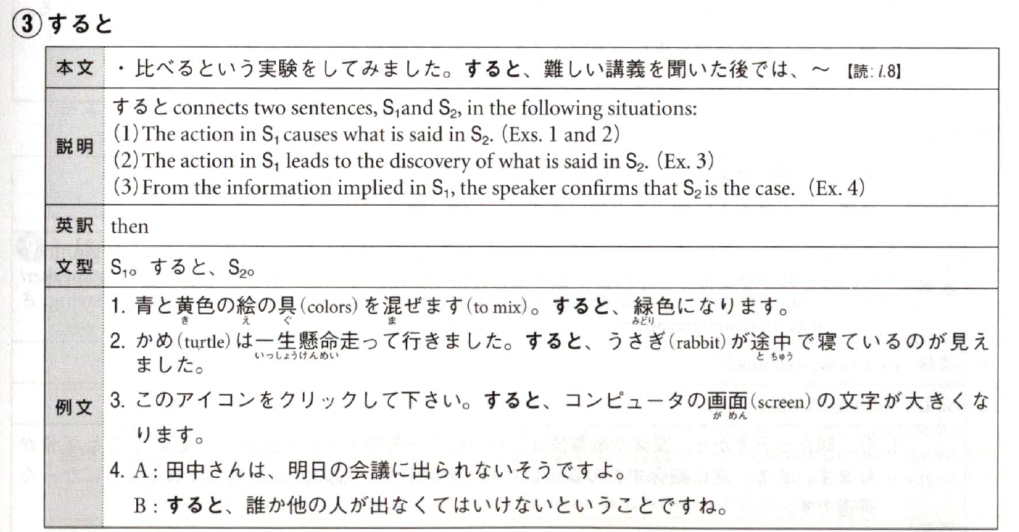
© Kurosio Publishers. All rights reserved. This content is excluded from our Creative Commons license. For more information, see https://ocw.mit.edu/help/faq-fair-use/

Slide 8
3. すると (conjunction: S1. すると、S2.)
[復習]
X と、Y (if X, then automatically/inevitably Y; no control by the speaker)
ここにカードを入れると、お金が出ます。
春になると、花が咲きます。
冬になると、……
夏になると、……
秋になると、…..

Slide 9
すると
青色と黄色を混ぜます。すると、緑色になります。
(=> _______________混ぜると、__________________)
このボタンをクリックすると、画面（がめん）の文字が大きくなります。
＝＞

Slide 10
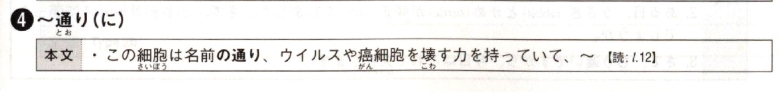
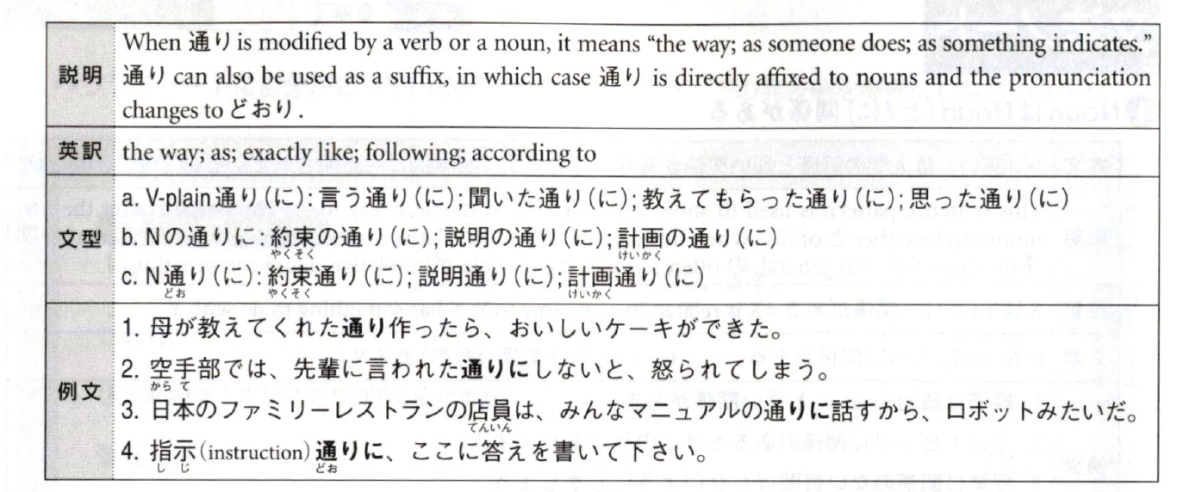
© Kurosio Publishers. All rights reserved. This content is excluded from our Creative Commons license. For more information, see https://ocw.mit.edu/help/faq-fair-use/

Slide 11
4. ~通り（に）(the way ~; exactly like ~; etc.)
[ Sentence 1 ] 通りに、Sentence 2.
先生が言った通りに、勉強しなさい！
母が教えてくれた通りに作ったら、おいしいケーキができた。
*母の通りに作ったら、おいしいケーキができた。
[Noun]の通り(とおり)に; マニュアルの通りに、説明書の通りに
[Noun]通り(どおり)に
  指示通り（しじどおり）に書いてください。
  説明書通り（せつめいしょどおり）に作ってください。

Slide 12
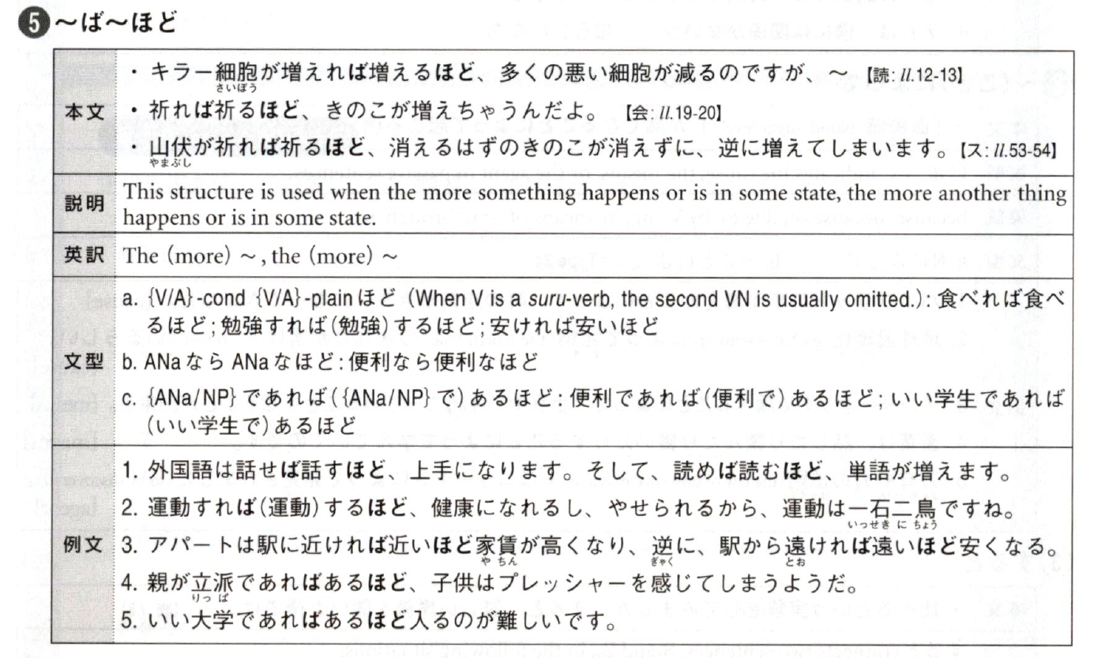
© Kurosio Publishers. All rights reserved. This content is excluded from our Creative Commons license. For more information, see https://ocw.mit.edu/help/faq-fair-use/

Slide 13
5. V/Adj-eba V/Adj-plain ほど….
(the more ~, the more ~)
飲めば飲むほど
食べれば食べるほど
すればするほど
あればあるほど
近ければ近いほど
速ければ速いほど

Slide 14
便利であればあるほど/便利なら便利なほど
立派であればあるほど/立派なら立派なほど
[有名]
[きれい]
いい大学であればあるほど
[いい先生]
[高級ホテル]

Slide 15
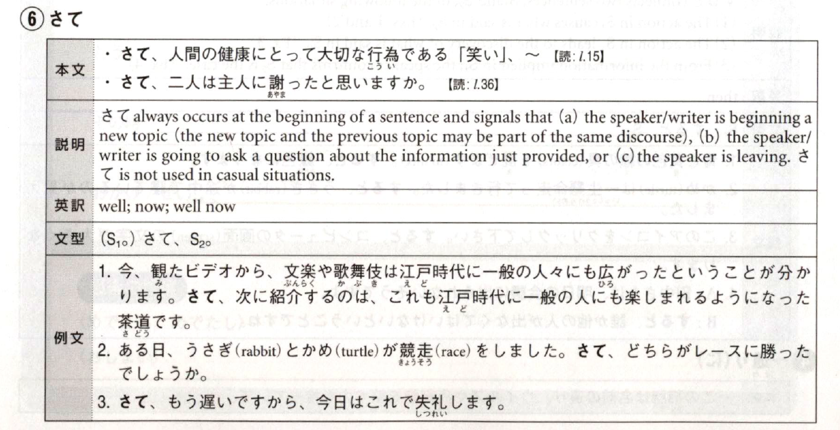
© Kurosio Publishers. All rights reserved. This content is excluded from our Creative Commons license. For more information, see https://ocw.mit.edu/help/faq-fair-use/

Slide 16
6. さて
接続詞の復習
S1。さて、S2。(signaling a new topic)….
S1。では/じゃ、S2。
S1。ところで、S2。
S1。しかし/でも、S2。

Slide 17
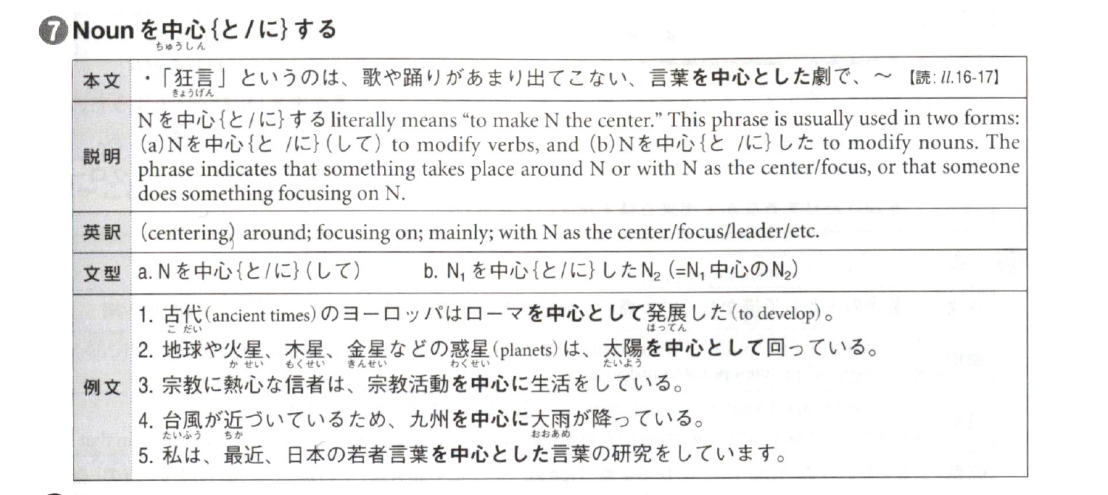
© Kurosio Publishers. All rights reserved. This content is excluded from our Creative Commons license. For more information, see https://ocw.mit.edu/help/faq-fair-use/

Slide 18
7. Nounを中心{と/に}する (centering around; focusing on}
~を中心としている。
~を中心として、Verb.・中心に Verb
~を中心としたNoun
私の言語学の研究は、日本語の形容詞を中心としています。
世界経済は、ウォール・ストリート街を中心として動いている。
九州を中心に、大雨が降っている。
MITを中心に、今どんなことが行われていますか。
MITを中心に、どんな研究が行われていますか。

Slide 19
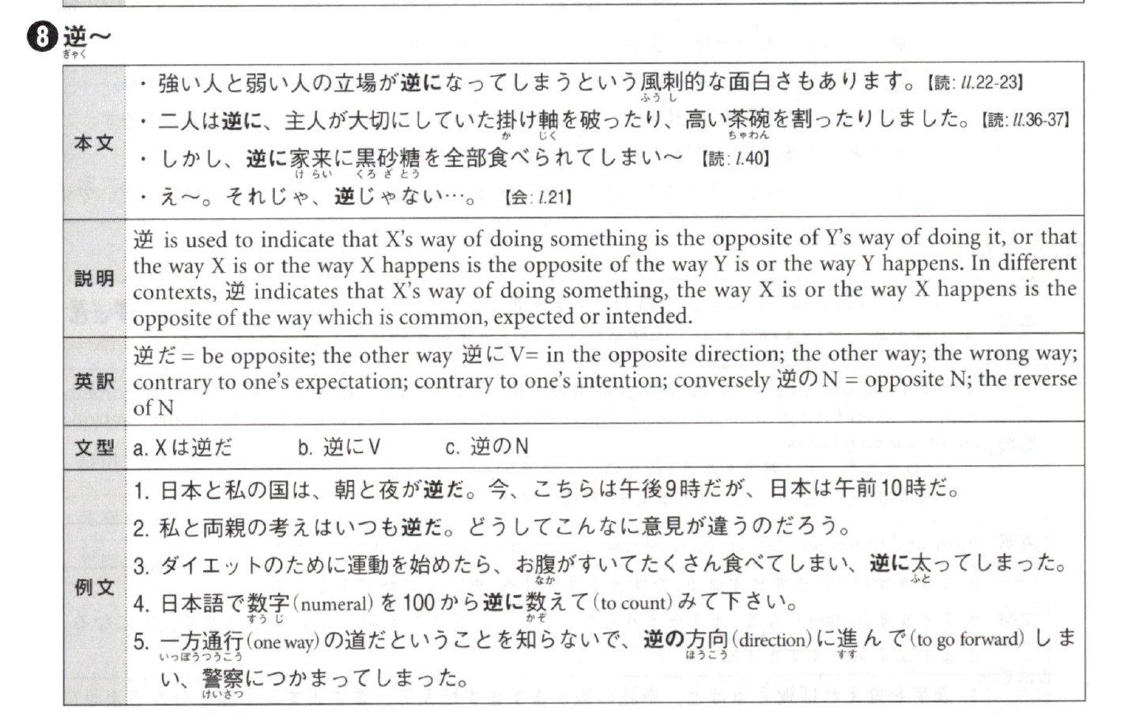
© Kurosio Publishers. All rights reserved. This content is excluded from our Creative Commons license. For more information, see https://ocw.mit.edu/help/faq-fair-use/

Slide 20
8. 逆(ぎゃく）
XはYと逆だ。
（〜と）逆に Verb.
（〜と）逆のNoun.
(cf. XはYと同じだ。XはYと違う。)
日本語の語順は、＿＿＿＿＿と逆だ。
日本とオーストラリアは、＿＿＿＿＿が逆だ。
日本と私の国は、朝と夜が逆だ。
私の考えは、＿＿＿＿＿と逆だ。

Slide 21
日本語の「あいうえお」を逆に言ってください。
逆の方向（ほうこう）に走ってはいけません。
ダイエットをしたが、逆に太ってしまった。どうしてだろう？

Slide 22
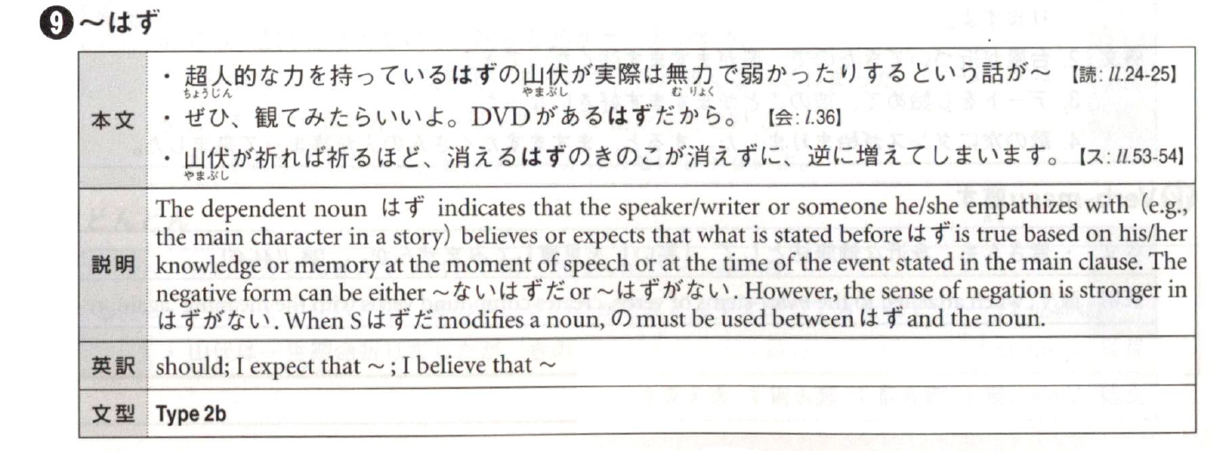
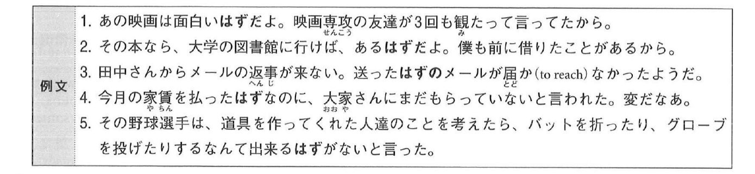
© Kurosio Publishers. All rights reserved. This content is excluded from our Creative Commons license. For more information, see https://ocw.mit.edu/help/faq-fair-use/

Slide 23
9. ~はず
[sentence ] はずだ。
(noun)
V−plain/I-adj-plain
Na-な/Noun-の
English: “I am expected to study abroad next year.”
=>*私は、来年留学するはずだ。

Slide 24
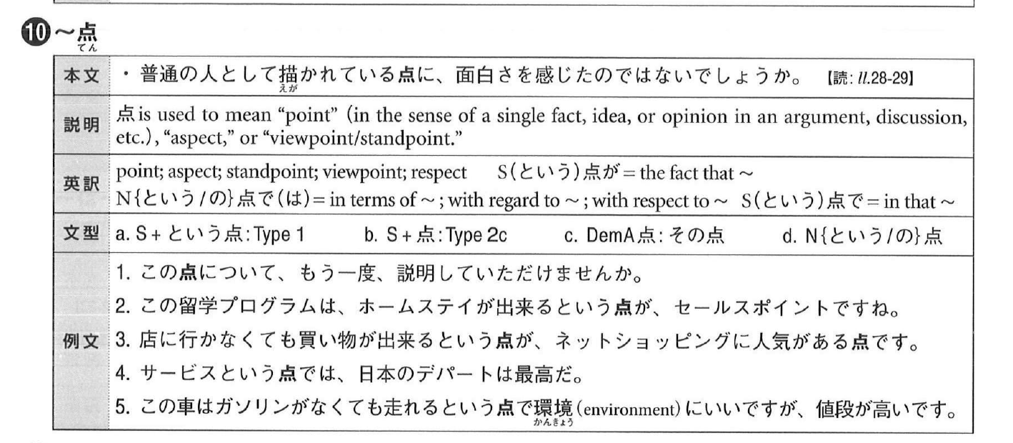
© Kurosio Publishers. All rights reserved. This content is excluded from our Creative Commons license. For more information, see https://ocw.mit.edu/help/faq-fair-use/

Slide 25
10 ~点(てん）(‘point’)
[ Sentence ]という点
Dem 点(この点、その点、あの点、どの点）
Nという/の点

Slide 26
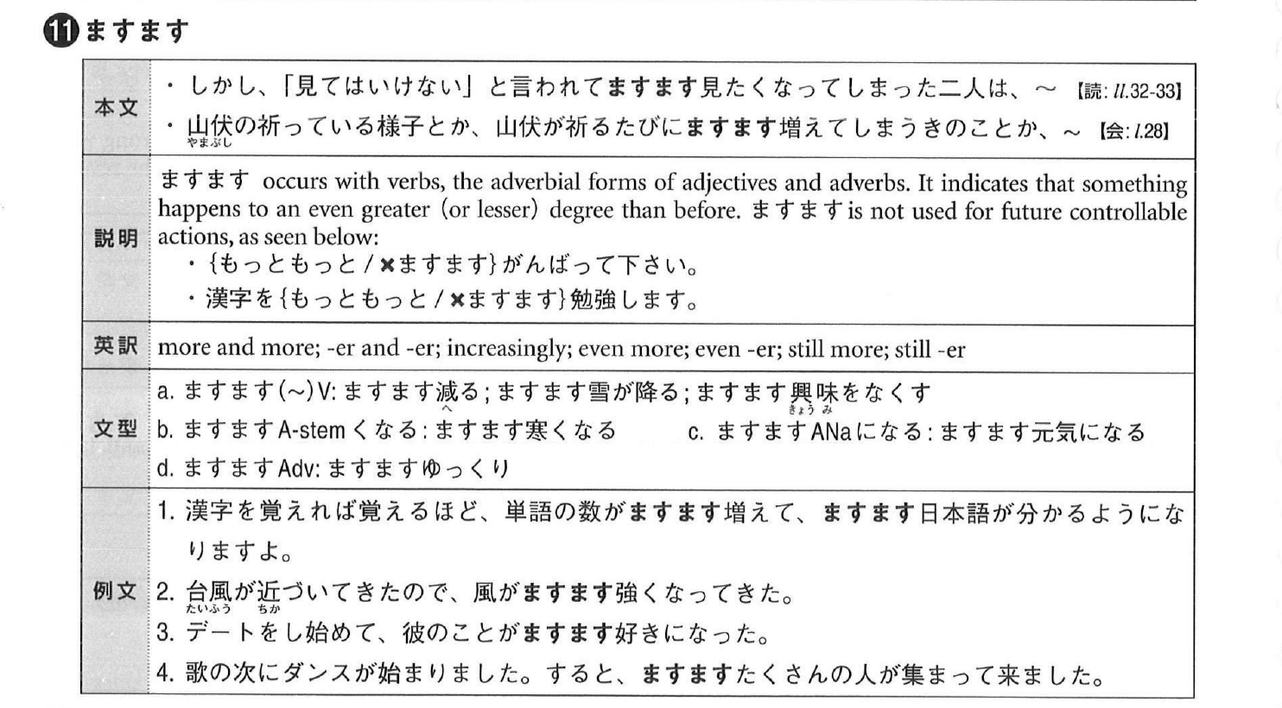
© Kurosio Publishers. All rights reserved. This content is excluded from our Creative Commons license. For more information, see https://ocw.mit.edu/help/faq-fair-use/

Slide 27
11. ますます
ますます cannot be used for future controllable actions.
{もっと・もっともっと・ますます}がんばってください。
ますます often occurs with the change-of-state expression:
ますます …….なる。
ますます寒くなってきました。
日本語のクラスは、__________
デートをし始めてから、彼のことがますます_________
台風が来ているので、＿＿＿＿＿＿＿＿＿
アニメを見始めてから、日本語のことがますます_________

Slide 28
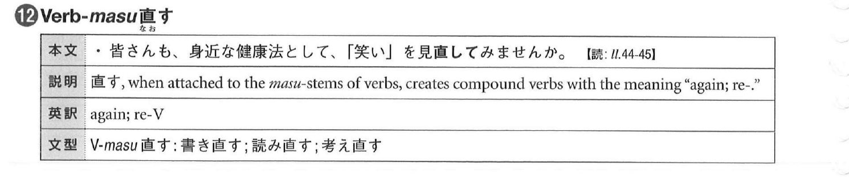
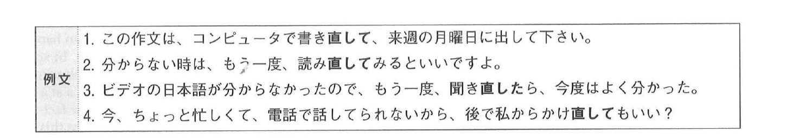
12. V-stem+直す
“re-do”
© Kurosio Publishers. All rights reserved. This content is excluded from our Creative Commons license. For more information, see https://ocw.mit.edu/help/faq-fair-use/

Slide 29
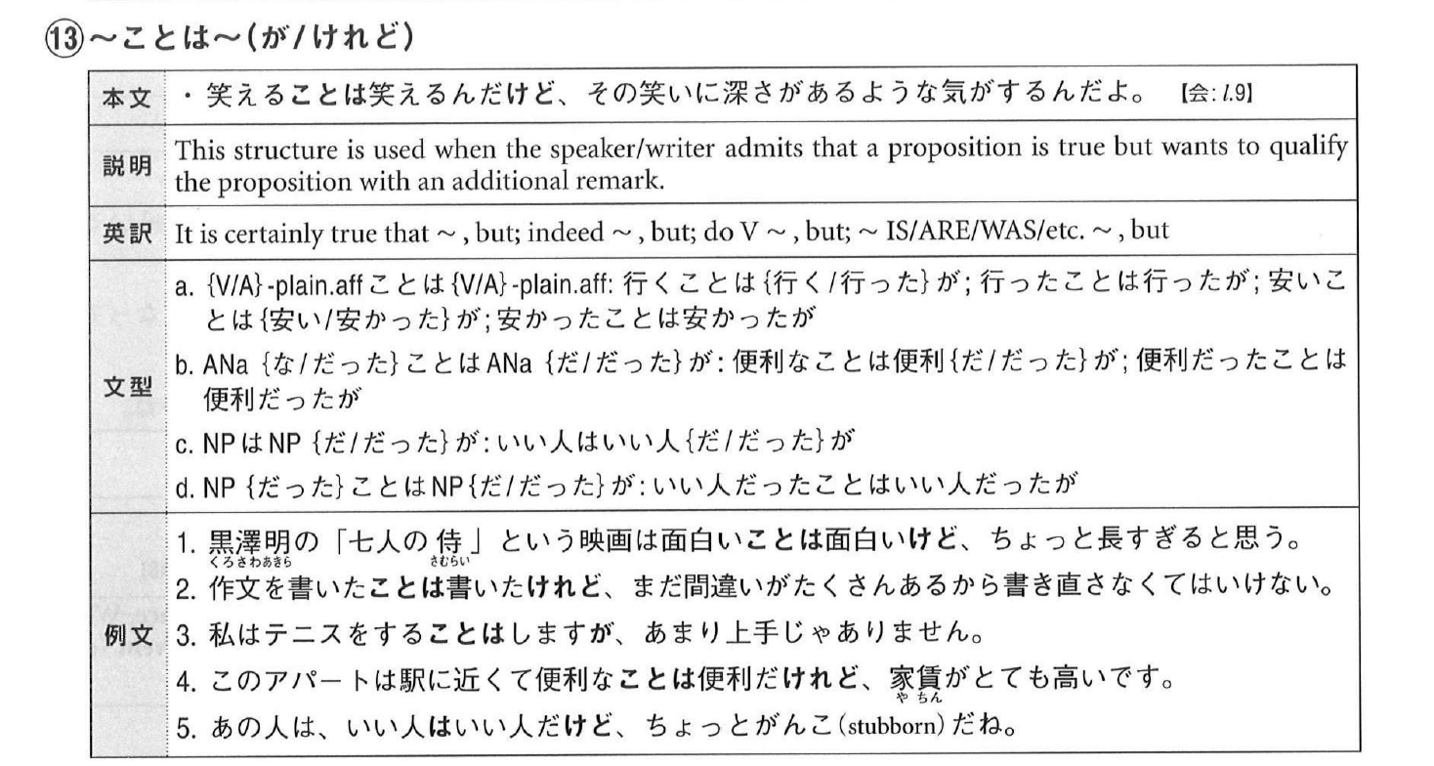
© Kurosio Publishers. All rights reserved. This content is excluded from our Creative Commons license. For more information, see https://ocw.mit.edu/help/faq-fair-use/

Slide 30
13. ~ことは〜けれど…（It’s true that ~ but….)
このクラスは、面白いことは面白いけど、_____________
作文は、書いたことは書いたけど、___________
MITの学生は、頭がいいことはいいけど、________
MITの授業は、大変なことは大変だけど、________
あの人は、いい人はいい人だけど、＿＿＿＿＿＿

Slide 31
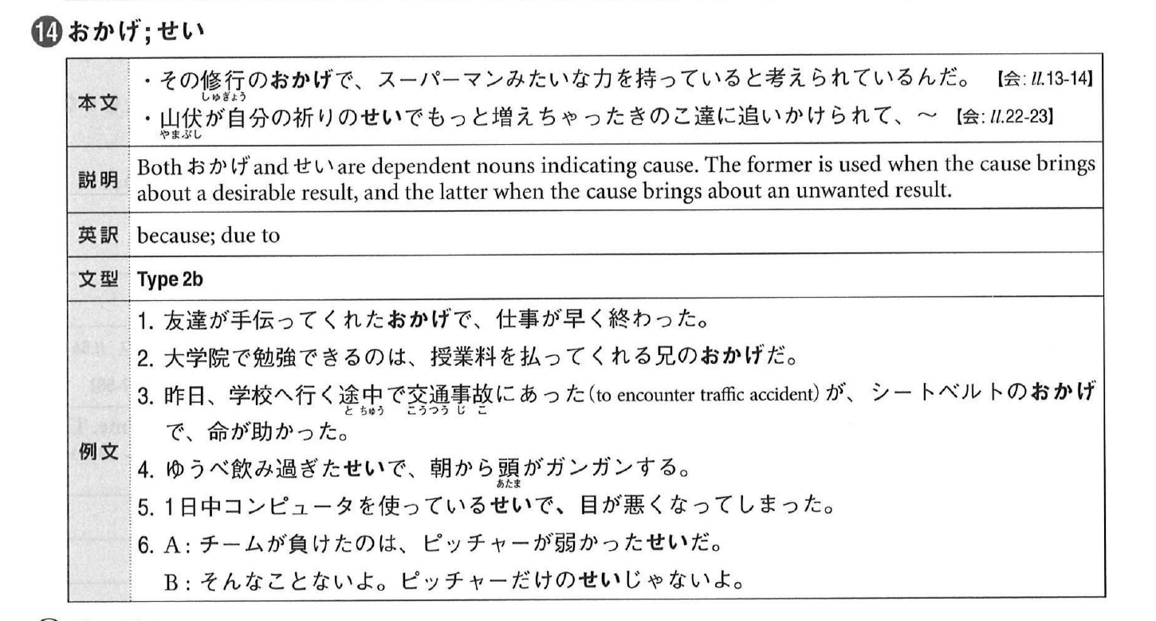
© Kurosio Publishers. All rights reserved. This content is excluded from our Creative Commons license. For more information, see https://ocw.mit.edu/help/faq-fair-use/

Slide 32
14. おかげ vs. せい
おかげ: thanks to =>いい結果
せい: due to => 悪い結果
友達のおかげで、＿＿＿＿＿＿＿
奨学金のおかげで、
先生のおかげで、
友達のせいで、
病気のせいで、
夕べ、飲みすぎたせいで、
きのう、たくさん勉強したおかげで、
一日中コンピューターを使ったせいで、
Etc.

Slide 33
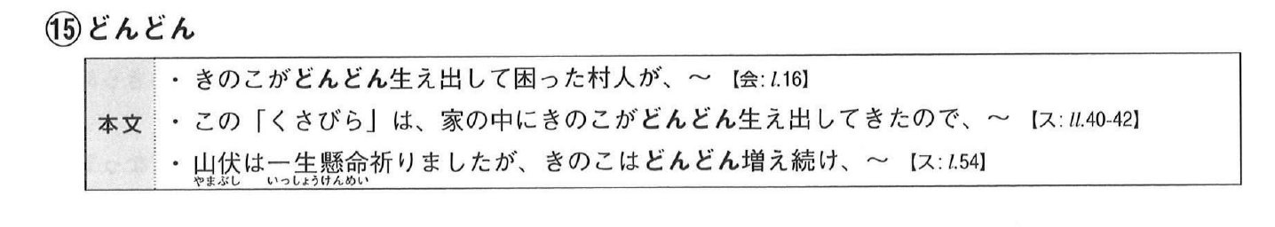
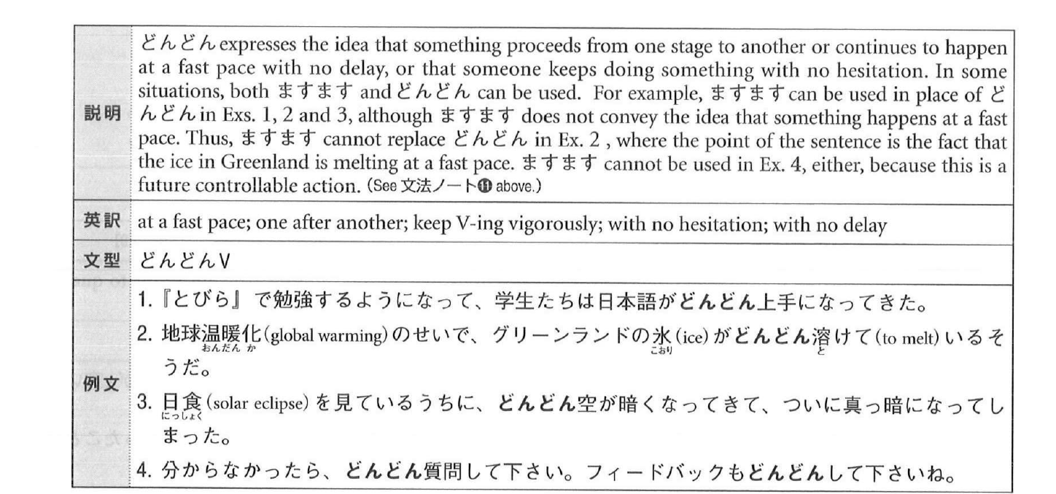
© Kurosio Publishers. All rights reserved. This content is excluded from our Creative Commons license. For more information, see https://ocw.mit.edu/help/faq-fair-use/

Slide 34
15. どんどん
どんどん vs. ますます
どんどんcan be used for future events:
遠慮（えんりょ）しないで、どんどん食べてください。
日本語がどんどん・ますます上手になってきた。
どんどん has a stronger implication that the change is taking place at a fast pace.
氷が{どんどん・ますます}溶けて（とけて）いる。
この街は、人口が{??どんどん・ますます}増えています。

Slide 35
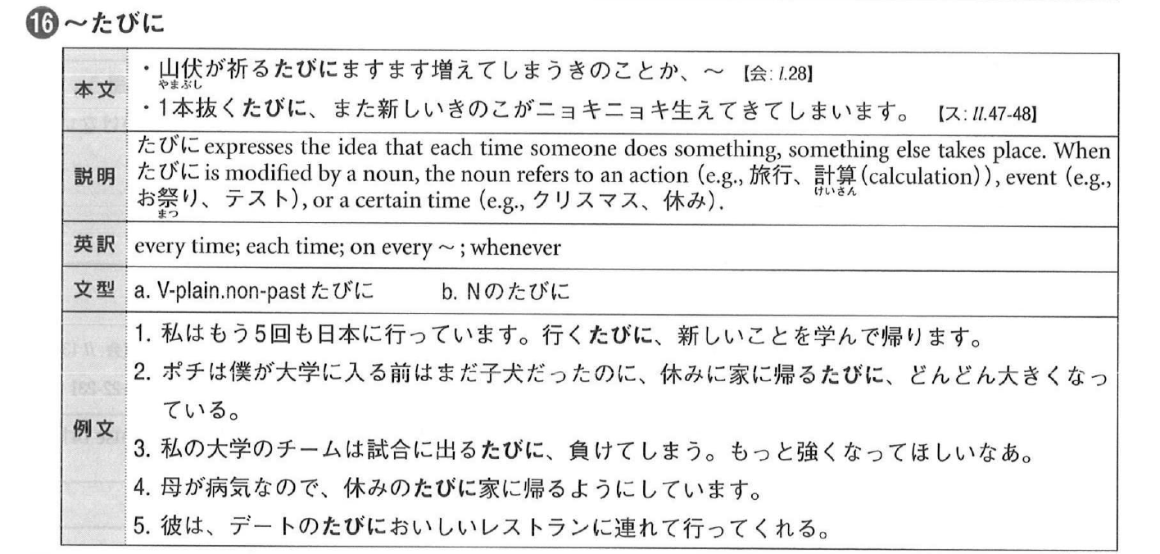
© Kurosio Publishers. All rights reserved. This content is excluded from our Creative Commons license. For more information, see https://ocw.mit.edu/help/faq-fair-use/

Slide 36
16. 〜たびに
[Sentence –plain]たびに、…..
[Noun]のたびに、….
休みのたびに、家に帰ることにしている。
デートのたびに、花をプレゼントしてくれる。/おいしいレストランに連れて行ってくれる。
日本に行くたびに、＿＿＿＿＿＿＿＿＿＿＿
家に帰るたびに、＿＿＿＿＿＿＿＿＿＿＿＿＿＿
試合に出るたびに、＿＿＿＿＿＿＿＿＿＿＿＿
買い物に行くたびに、＿＿＿＿＿＿＿＿＿＿＿＿＿

Slide 37
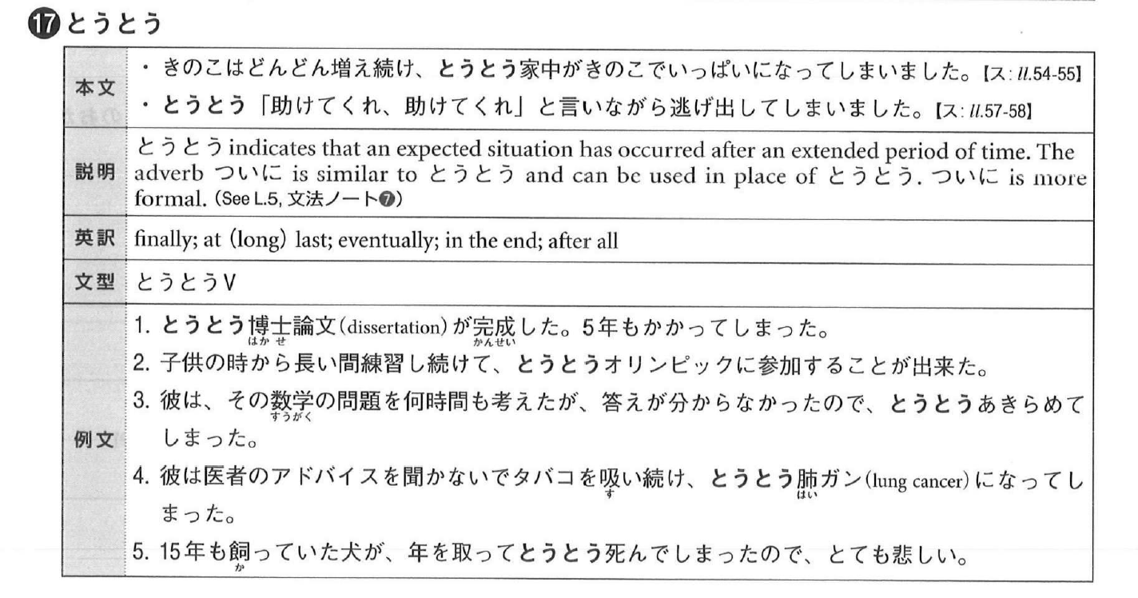
© Kurosio Publishers. All rights reserved. This content is excluded from our Creative Commons license. For more information, see https://ocw.mit.edu/help/faq-fair-use/

Slide 38
17. とうとう
とうとう、論文が終わった。
１５年かっていた犬がとうとう死んでしまった。
とうとうチャンピオンになれた。
彼は、とうとう肺がん（はいがん）になってしまった。
とうとう and ついに are exchangeable, but やっと behaves differently.
とうとう/ついに/やっと、論文が終わった。
１５年かっていた犬がとうとう/ついに/やっと死んでしまった。
とうとう/ついに/やっとチャンピオンになれた。
彼は、とうとう/ついに/やっと肺がん（はいがん）になってしまった。

Slide 39
